Slide 1

LEZIONI INTERMEDIE
Introduzione ai blocchi personalizzati
(MY BLOCKs)

Slide 2
Obiettivi della lezione
Imparare come realizzare un blocco personalizzato nel software EV3 (blocchi personalizzati)
Imparare perché un blocco personalizzato è utile
Imparare a costruire un blocco personalizzato con ingressi (Inputs) e uscite (Outputs) (Parametri)

Slide 3
Cos’è un blocco personalizzato?
Un blocco personalizzato è la combinazione di uno o più blocchi che avete creato e che possono essere raggruppati in un singolo blocco
I blocchi personalizzati sono in sostanza dei blocchi fatti da voi
Una volta che un blocco personalizzato è stato creato, può essere usato in più programmi
Proprio come altri blocchi in EV3, un blocco personalizzato può avere sia ingressi che uscite (parametri)
CM
I due blocchi in alto sono esempi di blocchi personalizzati:
Move_cm dice al robot di muoversi per la quantità di centimetri inseriti
Turn_Degrees dice al robot di ruotare per la quantità di gradi che abbiamo inserito
Questi blocchi personalizzati verranno trattati in lezioni separate.

Slide 4

Quando utilizzare un blocco personalizzato?
Tutte le volte che un robot sta per ripetere un’azione all’interno del vostro programma
Quando il codice deve esere ripetuto in un altro programma differente
Organizza e semplifica il vostro codice

Slide 5
Perché dovreste usarli?
Perché usando i blocchi personalizzati, le vostre missioni appariranno così…
Piuttosto che così….
Questo rende il vostro codice più semplice da leggere e più semplice da modificare!!!

Slide 6
Cosa rende utile un blocco personalizzato
Nota: costruire dei blocchi personalizzati con ingressi e uscite può renderli molto più utili. Comunque bisogna stare attenti a non costruire dei blocchi personalizzati troppo complicati.
Domanda: guardate la lista dei tre blocchi personalizzati di seguito. Quali pensate che siano più utili da usare?
Move5CM (muove il robot per 5 cm)
MoveCM con un ingresso per i centimetri e uno per la potenza
MoveCM con un ingresso per i centimetri, uno per la potenza, uno per mano, uno per coast/brake, ecc …
Risposta:
Move5CM può essere usato spesso, ma sarete costretti a costruire altri blocchi per altre distanze. Ciò non potrà essere sistemato in seguito.
MoveCM con gli ingressi solo per i centimetri e la potenza, forse è la migliore scelta.
MoveCM con centimetri potenza, gradi, folle/frenato, etc. potrebbe essere più personalizzabile, ma alcuni di questi ingressi potrebbero non essere mai usati.

Slide 7
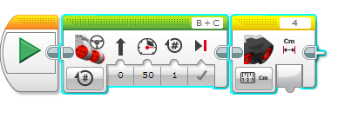
Passo 1: selezionare i blocchi
Per queste lezioni il nostro scopo è di muovere per un numero di rotazioni desiderate ad una potenza desiderata e restituire il valore del sensore ad ultrasuoni alla fine
Passo 1: selezione due blocchi nel codice che vuoi inserire in un blocco personalizzato
Domanda: quale dovrebbero essere gli ingressi (inputs) e le uscite(output) per il blocco personalizzato?
Risposta: gli ingressi sono potenza rotazione. L’uscita è la distanza misurata dal sensore ad ultrasuoni.

Slide 8
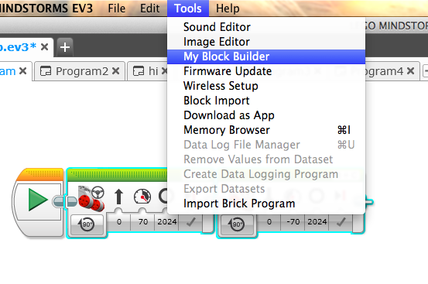
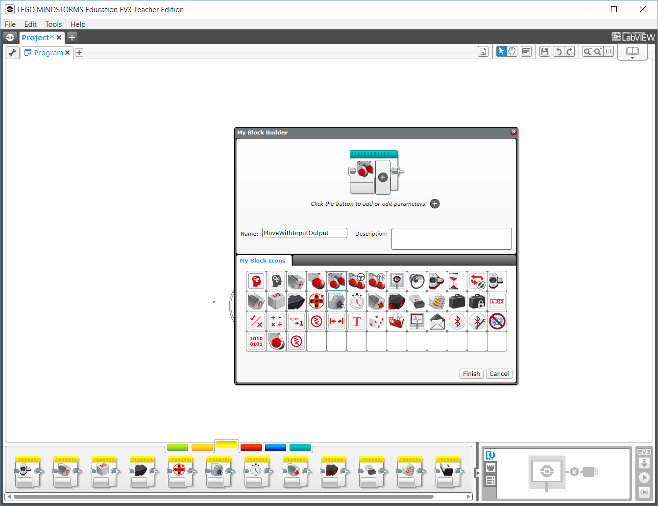
Passo 2: lanciare il generatore del blocco personalizzato
A: vai su Strumenti→ Generatore del blocco personalizzato – se incontri un errore, guarda la prossima slide
B: scegli un nome per il blocco personalizzato
C. aggiungi una descrizione
D. seleziona una icona per l’intero blocco personalizzato
A
B
Move Rotations and output Ultrasonic
C
D

Slide 9
Comuni messaggi di errore
ERRORE 1: È necessario aver selezionato qualcosa per creare un blocco personalizzato:
SOLUZIONE: bisogna selezionare tutti blocchi prima di andare nel generatore del blocco personalizzato
ERRORE 2: i blocchi di partenza (Start) non sono permessi quando create un blocco personalizzato. Rimuovete tutti i blocchi di partenza (Start) dalla vostra selezione e riprovate.
SOLUZIONE: deselezionate il blocco di partenza (Start) prima di andare nel generatore del blocco personalizzato
Se continuate ad avere problemi in queste situazioni, selezionate un singolo blocco nel vostro programma e create un blocco personalizzato a partire da esso. Potrete aggiungere altri blocchi al blocco personalizzato in qualunque momento. Tuttavia, non potrete cambiare gli ingressi e le uscite del blocco personalizzato dopo averlo creato

Slide 10
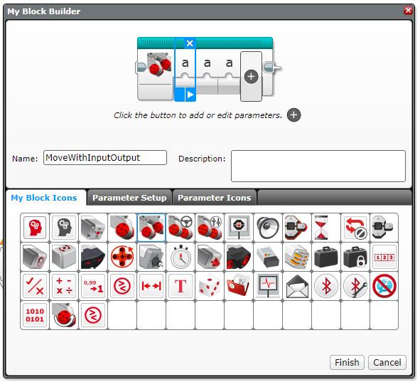
Passo 3: aggiungere ingressi e uscite
A
A. abbiamo bisogno di aggiungere due ingressi ed una uscita e così cliccheremo il tasto + per tre volte
B. torniamo indietro primo parametro
C. andiamo al Setup per il parametro
Move Rotations and output Ultrasonic
B
C
Move Rotations and output Ultrasonic

Slide 11
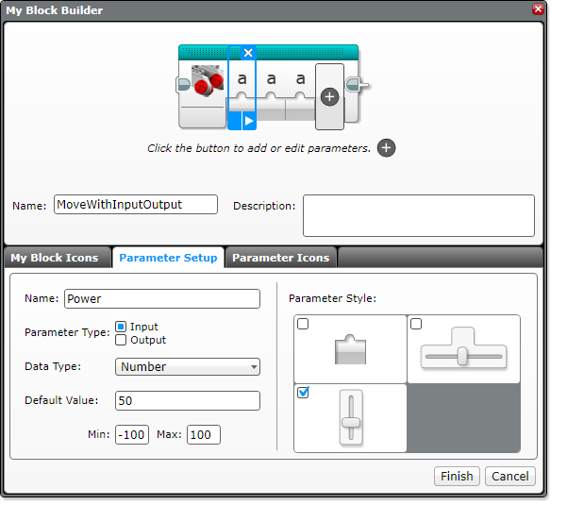
Passo 4: settare il parametro per la potenza
Move Rotations and output Ultrasonic
A. Scegliere un nome
A
E
B. Selezionare l’ingresso
B
C. La potenza è un numero
C
D. Scegliere un valore di default
D
E. Scegliere uno stile del tasto
Set min & max values (only available with slider)

Slide 12
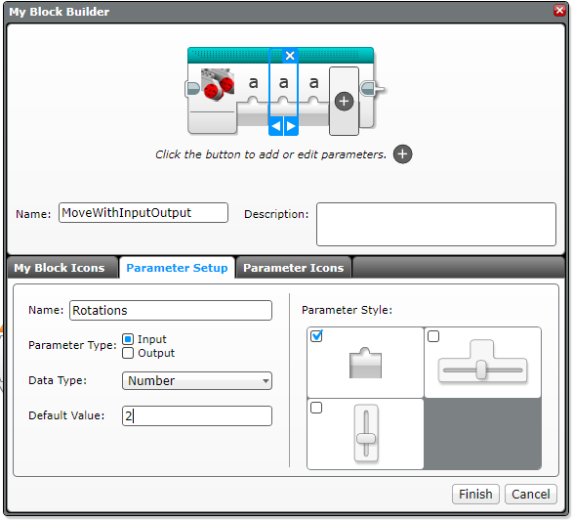
Passo 5: settare il parametro per la rotazione
Adesso cliccare sul secondo parametro
Move Rotations and output Ultrasonic
A
E
A. Scegliere un nome
B
B. Scegliere l’ingresso
C
C. La rotazione è un numero
D
D. Scegliere un valore di default
E. Scegliere lo stile del tasto

Slide 13
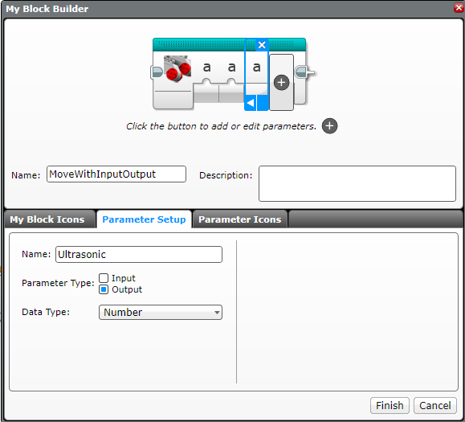
Passo 6: settare il parametro per ultrasuoni
Adesso cliccare sul terzo parametro
Move Rotations and output Ultrasonic
A
A. Scegliere un nome
B
B. Selezionare l’uscita
C
C. Il valore ultrasuoni è un numero

Slide 14
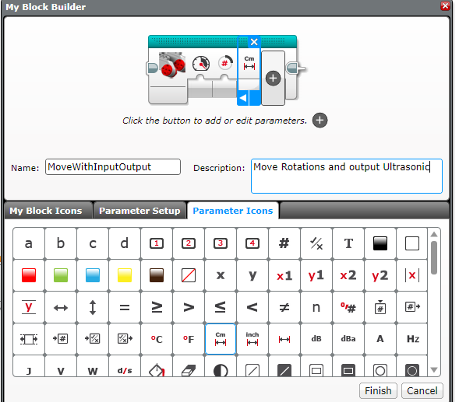
Passo 7: settare il parametro per le icone
In questo passaggio, cambieremo i parametri per le icone da “a” ad un’immagine di vostra scelta.
Cliccare su un parametro
B. Indicare sulla scheda icone per i parametri, se non si è già in questa scheda, e scegliere un’icona
C. Ripetere i passi A e B per ciascun parametro
D. Premere fine quando abbiamo finito.
A
B
C

Slide 15
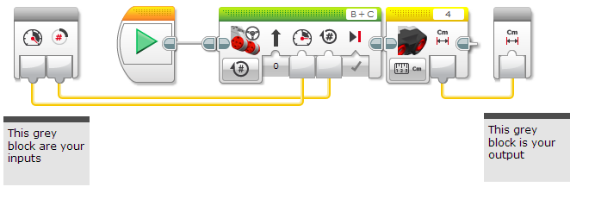
Passo 8: aggiungere dati collegati
Quando avrete cliccato su fine (nella precedente slide) vedrete questo.
Collegare il blocco personalizzato trascinando un cavo da ciascun parametro al suo slot corrispondente sul blocco muovi con sterzo e sul blocco sensore.
Questi blocchi grigi sono i nostri inputs/outputs (parametri) che vengono settati automaticamente dal generatore di blocco personalizzato

Slide 16
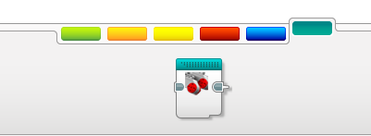
Dove si troverà il blocco personalizzato che ho fatto?
Il vostro blocco personalizzato apparirà nella scheda turchese. Adesso potete utilizzare questo blocco in qualunque programma.
In basso, lo stesso blocco personalizzato è usato due volte. La prima volta va avanti per due rotazioni e dopo torna indietro per cinque.
Nota: Lo stesso blocco personalizzato può essere usato con differenti valori di ingresso.

Slide 17
Credits
Questo tutorial è stato creato da Sanjay Seshan and Arvind Seshan
Altre lezioni sono disponibili nel sito www.ev3lessons.com
Tradotto da Giuseppe Comis
Questo lavoro è soggetto a Creative Commons Attribution-NonCommercial-ShareAlike 4.0 International License.

